Slide 1


Gestão de processos e Melhoria contínua
Práticas para líderes em ação
Instrutor(a): Emanuel Fonseca, O Manu
IMAGEM GERADA COM I.A.

Slide 2
// Aula 1.1 _
APRESENTAÇÃO

Slide 3
// Aula 1.2 _
O QUE É GESTÃO DE PROCESSOS E POR QUE ELA IMPORTA?

Slide 4
Contact
CONCEITUANDO "PROCESSO" O QUE
Sequência de atividades interligadas
Criam valor para um cliente (para alguém)

Slide 5
Contact
CONCEITUANDO "PROCESSO" COMO
Saídas
(Output e Outcomes)
Entrada (Input)
Meio
(Processos)

Slide 6

Contact
CONCEITUANDO "PROCESSO" PARA QUEM
Qual seu objetivo final?

Slide 7
Contact
EXEMPLOS DE PROCESSOS VIDA PESSOAL
Tomar banho
Se arrumar para o trabalho
Se exercitar em uma academia

Slide 8
Contact
EXEMPLOS DE PROCESSOS CORPORATIVO
Pedido de compra
Contratação de um novo colaborador
Atendimento ao cliente

Slide 9
Contact
O QUE SÃO SILOS ORGANIZACIONAIS?
Departamentos isolados
Comunicação falha
Dificuldade de Colaboração

Slide 10
GESTÃO FUNCIONAL vs GESTÃO POR PROCESSOS

Slide 11
GESTÃO FUNCIONAL | GESTÃO POR PROCESSOS
Estrutura vertical, por departamento //ex: o setor de vendas vende um projeto sem avisar a produção. | Fluxo transversal, integra áreas //ex: antes de fechar uma venda, vendas consultam produção sobre prazos e capacidade.
Foco na tarefa, setor //ex: time de desenvolvimento entrega as atividades na ordem que elas chegam. | Foco no resultado final //ex: time de desenvolvimento prioriza as atividades e organiza a ordem de entrega de acordo com feedback do Product Owner.
Silos e retrabalho comuns //ex: RH faz seleção de candidatos, mas não alinha o perfil necessário com a área demandante. | Visão sistêmica, integração //ex: RH e gestor da área definem juntos o perfil do candidato.
ISO 9001 - 2008

Slide 12
Contact
POR QUE ADOTAR GESTÃO POR PROCESSO
Eliminar desperdícios
Melhoras comunicação entre áreas
Facilitar adaptação e mudanças

Slide 13
Contact
OS 8 DESPERDÍCIOS
Desperdícios | Explicação | Exemplo
Movimento | Movimentos desnecessários de pessoas ou equipamentos. | Funcionário andando até uma impressora distante várias vezes ao dia.
Superprodução | Produzir mais do que o necessário ou antes da hora. | Imprimir 100 relatórios quando só 20 serão usados.
Estoque excessivo | Manter mais materiais ou produtos do que o necessário. | Armazenar grandes quantidades de matéria-prima sem demanda imediata.
Espera | Tempo ocioso de pessoas, máquinas ou processos. | Funcionário esperando aprovação para continuar uma tarefa.

Slide 14
Contact
OS 8 DESPERDÍCIOS
Desperdícios | Explicação | Exemplo
Processamento excessivo | Fazer mais do que o cliente valoriza. | Polir uma peça além do necessário para sua função.
Defeitos | Produtos ou serviços com erros que exigem retrabalho. | Enviar um produto com falha que precisa ser devolvido.
Transporte | Movimentação desnecessária de materiais ou produtos. | Levar peças entre áreas distantes da fábrica sem necessidade.
Talento não aproveitado | Não utilizar plenamente as habilidades das pessoas. | Ignorar sugestões de melhoria de operadores experientes.

Slide 15
// Aula 1.3 _
TIPOS DE PROCESSOS E O PAPEL DO LÍDER

Slide 16
TIPOS DE PROCESSOS ORGANIZACIONAIS
Processos Primários
[Core Business]
Processos de
Suporte
Processos de Gestão
Entregam valor diretamente ao cliente
Viabilizam os processos primários
Planejamento, monitoramento

Slide 17
RESPONSABILIDADES DO LÍDER DE PROCESSOS

Slide 18




Agente de Transformação cultural
Monitoramento e controle de Processos
Foco nos resultados estratégicos
Facilitador de Integração entre áreas
Capacitação e motivação das equipes

Slide 19
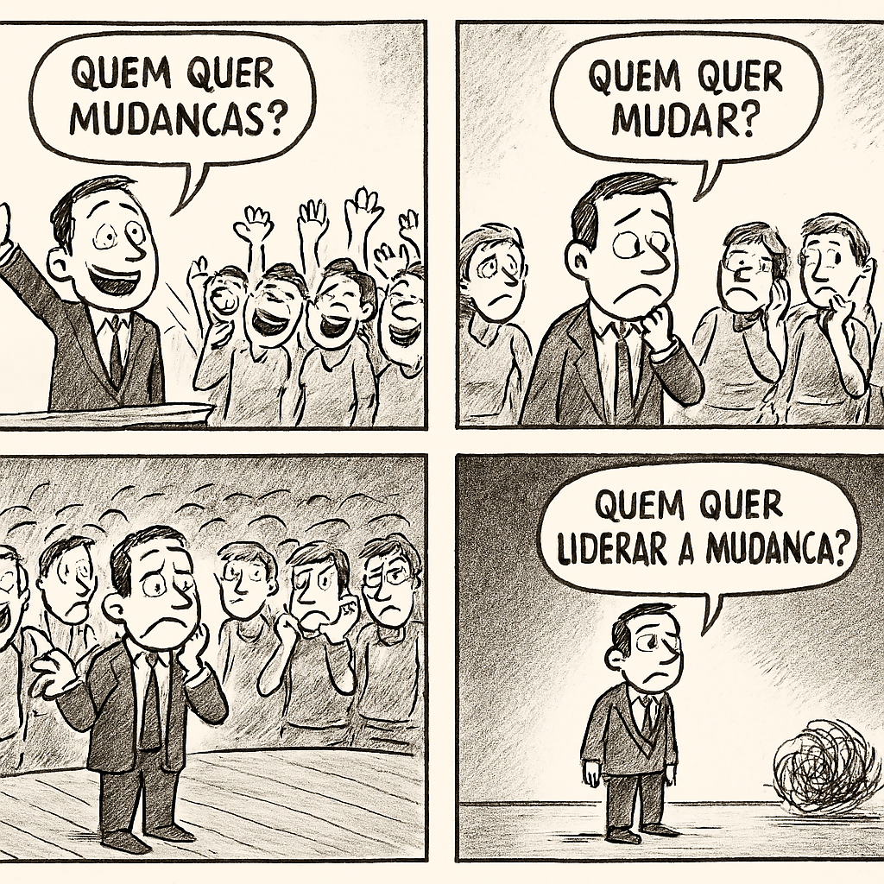


IMPACTO DO LIDER NA CULTURA ORGANIZACIONAL
Liderança com o motor de mudança e engajamento
Exemplos de cultura e melhoria contínua
IMAGEM GERADA COM I.A.

Slide 20
MILESTONES PARA MAPEAMENTO DE PROCESSOS

Slide 21
Prepare um breve plano de ação
Liste 3 processo de seu dia a dia profissional
O que você tem autonomia para ajustar?
6
1
//ex: solicitação de compra, fechamento mensal
Anote os maiores desafios
2
Onde costuma haver retrabalho, atraso, ou ruído de comunicação?
5
Classifique o processo
Primário, suporte ou gestão
4
3
Identifique seu papel de liderança
Marque quem são os envolvidos
Como você atua (ou pode atuar) para integrr esse processo?
Quais áreas participam

Slide 22
Contact
APLICAÇÕES PRÁTICAS
3 PROMTS PARA SUA IA

Slide 23
A IA COMO ASSISTENTE
Apoia suas tarefas, acelera processos e organiza informações.
Contact
Função da IA | Aplicação/Situação | Exemplo de Prompt
Facilitadora de entrevistas | Apoiar na coleta de informações | “Atue como facilitadora de entrevistas para mapear processos. Me ajude a formular perguntas para entender o fluxo de trabalho do time de segurança do trabalho.”
Analista de processos | Organizar e estruturar os dados coletados | “Com base nas atividades descritas abaixo, estruture o processo em etapas, entradas, saídas, responsáveis e sistemas envolvidos.”
Consultora de melhoria contínua | Identificar gargalos, redundâncias e oportunidades de automação | “Analise o processo descrito e identifique pontos de melhoria, gargalos e oportunidades de automação com RPA ou integração com sistemas internos.”

Slide 24
// Aula 1.4 _
CULTURA DE MELHORIA CONTÍNUA E MINDSET KAIZEN

Slide 25
KAIZEN, KAIKAKU, KAKUSHIN
Tipo de Mudança | Nome Japonês | Tradução | Explicação
Sustentação | Kaizen | "Melhoria contínua" | Refere-se a pequenas melhorias incrementais realizadas de forma contínua, geralmente com baixo custo e risco.
Transformação | Kaikaku | "Mudança radical" | Representa mudanças significativas e estruturais em processos, sistemas ou modelos de negócio.
Ruptura | Kakushin | "Inovação disruptiva" | Envolve a criação de algo totalmente novo, rompendo com o status quo. Está ligado à inovação.

Slide 26
Contact
O QUE É KAIZEN
[Kai (mudança) + Zen (melhor)
Não existe processo tão bom, que não possa ser melhorado.

Slide 27
Contact
AS 7 ETAPAS DE UM KAIZEN
Etapa | Descrição
1. Identificar a Oportunidade | Reconhecer áreas que precisam de melhoria com base em dados, observações ou feedback.
2. Analisar o Processo Atual | Mapear e entender como o processo funciona hoje, identificando gargalos e desperdícios.
3. Desenvolver Soluções | Gerar ideias de melhoria com base na análise, envolvendo a equipe e aplicando ferramentas como brainstorming, 5 Porquês, Ishikawa.

Slide 28
Contact
AS 7 ETAPAS DE UM KAIZEN
Etapa | Descrição
4. Planejar a Implementação | Definir ações, responsáveis, prazos e recursos necessários para aplicar as melhorias.
5. Implementar a Mudança | Executar as ações planejadas, testando as soluções em pequena escala, se necessário.
6. Verificar os Resultados | Medir os impactos da mudança com indicadores e comparar com a situação anterior.
7. Padronizar e Sustentar | Formalizar os novos padrões, treinar equipes e garantir que a melhoria seja mantida ao longo do tempo.

Slide 29
Contact
BARREIRAS COMUNS À MELHORIA CONTINUA
Medo de errar
O mindset "Sempre foi assim"

Slide 30


LIVRO
NÃO É ASSIM QUE A GENTE TRABALHA AQUI
John Kotter
Uma fábula sobre inovação e cultura organizacional, mostrando como superar barreiras internas para implementar ideias novas em empresas tradicionais.

Slide 31

LIVRO
NOSSO ICEBERG ESTÁ DERRETENDO
John Kotter
Uma parábola sobre mudança organizacional, onde pinguins enfrentam a necessidade de agir diante de uma crise, ilustrando os passos para liderar transformações eficazes.

Slide 32
Contact
COMO ESTIMULAR MELHORIAS
1
Dê voz âs pessoas
Combine Kaizen com outras ferramentas

Slide 33
Contact
COMBINANDO O KAIZEN
1
Ferramenta | Como Usar no Kaizen
5 Porquês | Usada na etapa de análise para identificar a causa raiz de um problema.
Diagrama de Ishikawa (Espinha de Peixe) | Ajuda a visualizar causas potenciais de um problema, organizando-as por categorias (método, máquina, mão de obra, etc.).
Matriz GUT | Auxilia na priorização de problemas com base em Gravidade, Urgência e Tendência. Ideal para definir o foco das ações Kaizen.
Matriz Esforço x Impacto | Usada para selecionar as ideias de melhoria mais viáveis, equilibrando esforço necessário e impacto esperado.
PDCA (Plan-Do-Check-Act) | Estrutura o ciclo de melhoria contínua, guiando o planejamento, execução, verificação e padronização das ações Kaizen.

Slide 34
Contact
O PAPEL DO LIDER NO KAIZEN
Promover a cultura de melhoria continua
Desenvolver pessoas
Estar presente no Gemba
Reconhecer e celebrar melhorias

Slide 35
Contact
Exemplos reais de aplicação de Kaizen
// NESTLÉ (Redesenho da fábrica Bottling Waters)
// UNILEVER (Integração Global)
// EMBRAER (primeira empresa brasileira a conquistar o Global KAIZEN™ Award)

Slide 36
Contact
APLICAÇÕES PRÁTICAS
3 PROMTS PARA SUA IA

Slide 37
A IA COMO ASSISTENTE
Apoia suas tarefas, acelera processos e organiza informações.
Função da IA | Aplicação/Situação | Exemplo de Prompt
Planejadora de evento Kaizen | Apoiar na estruturação do cronograma, definição de objetivos e participantes | “Me ajude a planejar um evento Kaizen para revisar os processos de gestão de documentos. Sugira cronograma, objetivos, participantes e formato de facilitação.”
Facilitadora de dinâmica Kaizen | Criar atividades colaborativas como brainstorming, 5 Porquês, Ishikawa, matriz GUT | “Crie uma sequência de dinâmicas para um workshop Kaizen com foco em identificar causas raízes e priorizar ações de melhoria nos processos de auditoria.”
Documentadora de resultados Kaizen | Organizar os achados, decisões e plano de ação em formato visual e estruturado | “Com base nas ideias levantadas no Kaizen, me ajude a organizar os resultados em um plano de ação com responsáveis, prazos e indicadores de sucesso.”
Contact

Slide 38
Lembrem-se: simplicidade é o mais alto grau de sofisticação.
Leonardo Da Vinci

Slide 39
// Aula 2.1 _
MAPEAMENTO AS IS E TO BE

Slide 40
POR QUE MAPEAR PROCESSOS?
Alinhamento
Falta de clareza operacional
Rastreamento
Dificuldades em identificar gargalos
Evolução
Input para melhorias

Slide 41
Contact
AS IS vs TO BE
AS IS: como o processo funciona hoje
TO BE: como o processo deveria funcionar

Slide 42


FERRAMENTAS DE MAPEAMENTO DE PROCESSOS
SIPOC
FLUXOGRAMA

Slide 43
Sigla | Significado | Conceito | Exemplo Didático
S | Supplier (Fornecedor) | Quem fornece os insumos necessários para o processo. Pode ser interno ou externo. | Um fornecedor de tecido para uma confecção de roupas.
I | Input (Entrada) | Os insumos, materiais, informações ou recursos que alimentam o processo. | Tecido, linha, moldes e instruções de produção.
P | Process (Processo) | Conjunto de atividades que transformam entradas em saídas. | Etapas de corte, costura e acabamento das roupas.
O | Output (Saída) | O produto ou serviço gerado ao final do processo. | Roupas prontas para venda.
C | Customer (Cliente) | Quem recebe ou se beneficia da saída do processo. Pode ser interno ou externo. | Lojas de varejo ou consumidores finais.
SIPOC

Slide 44
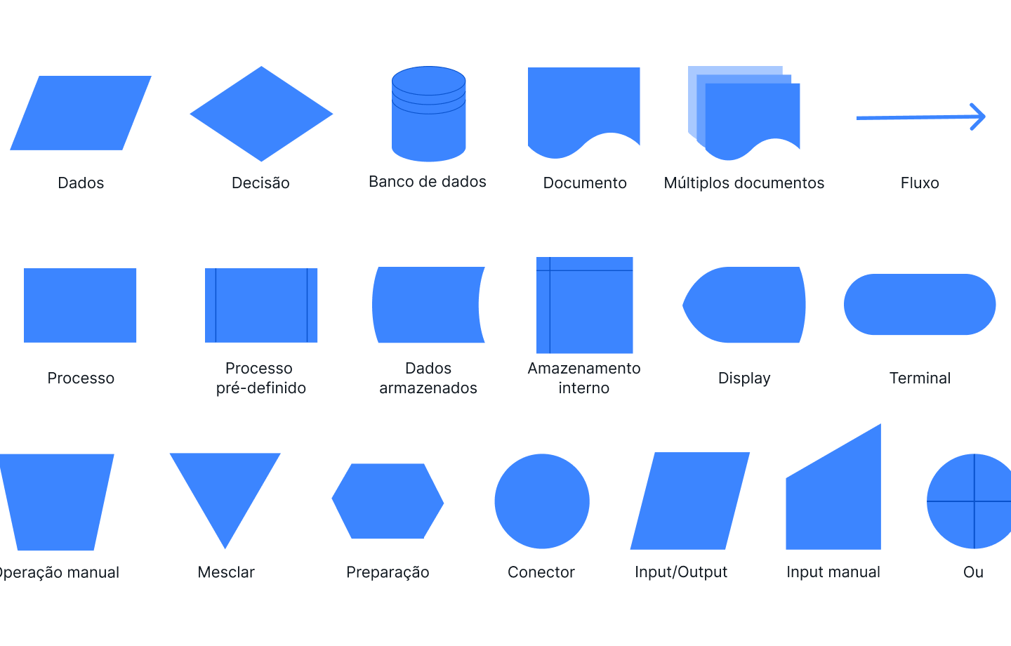

SIMBOLOGIA DO FLUXOGRAMA
FLUXOGRAMA
IMAGEM GERADA COM I.A.

Slide 45
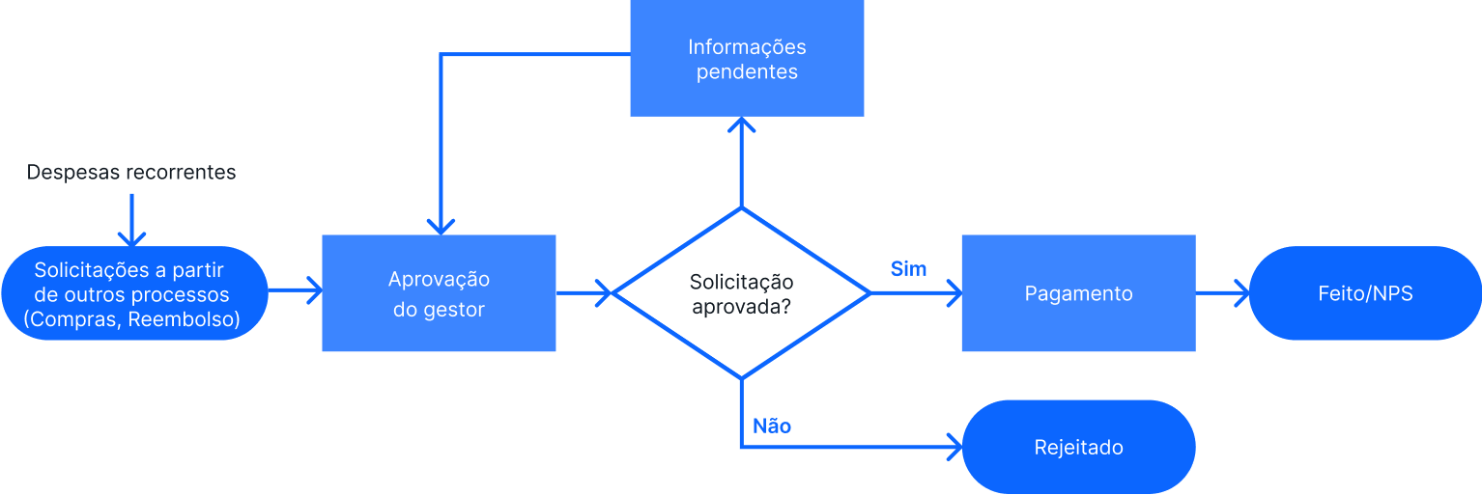
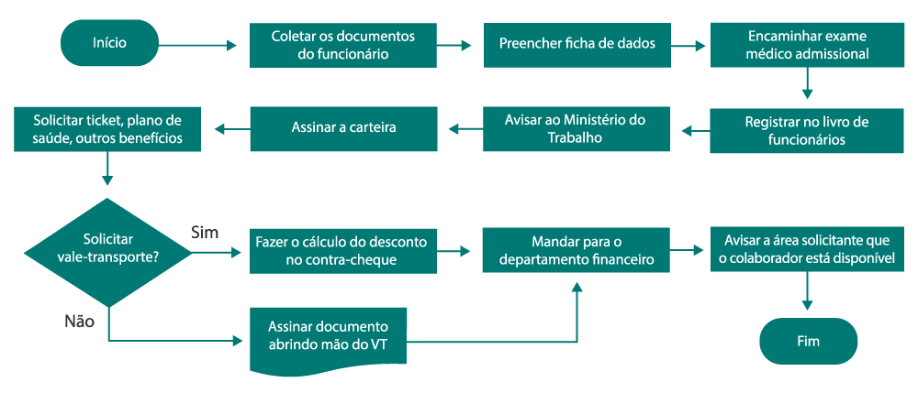
FLUXOGRAMA
IMAGEM GERADA COM I.A.

Slide 46
LEVANTAMENTO E VALIDAÇÃO DAS INFORMAÇÕES
Entrevista com Stakeholders
Validação com Equipes
Observação direta e shadowing*
* shadowing > ficar ao lado do colaborados e observar sem interferir

Slide 47
Contact
APLICAÇÕES PRÁTICAS
3 FORMAS DE USAR A IA

Slide 48
A IA COMO ASSISTENTE
Apoia suas tarefas, acelera processos e organiza informações.
Contact
Aplicações | Como a IA atua como Assistente
Entrevistas com stakeholders | Gera roteiros de perguntas, organiza respostas e destaca padrões.
Validação de processos | Cria checklists e resumos para workshops de validação.
Criação de materiais | Formata fluxogramas, SIPOCs, mapas mentais e apresentações.
Análise de dados | Ajuda a interpretar planilhas, gerar gráficos e dashboards.

Slide 49
A IA FAZENDO POR VOCÊ
Executa tarefas completas com base nas suas instruções.
Aplicações | O que a IA pode fazer por você
Mapeamento de processos | Gera fluxogramas e SIPOCs a partir de descrições textuais.
Criação de conteúdo didático | Produz slides, PDFs, quizzes, estudos de caso e roteiros de vídeo.
Transcrição e análise de entrevistas | Transcreve áudios e extrai insights automaticamente.
Simulação de TO BE | Cria versões otimizadas de processos com base em boas práticas.
Automação de relatórios | Gera relatórios executivos com gráficos e análises.

Slide 50
A IA COMO CONSELHEIRO
Ajuda na tomada de decisão, oferece insights e recomendações estratégicas.
Aplicações | Como a IA atua como Conselheiro
Escolha de ferramentas | Recomenda a melhor ferramenta (SIPOC, BPMN, etc.) para cada caso.
Diagnóstico de processos | Analisa gargalos e sugere pontos de melhoria com base em dados.
Planejamento de melhorias | Sugere estratégias de transformação e automação.
Gestão da mudança | Dá orientações sobre como comunicar mudanças e engajar equipes.
Aplicação estratégica | Ajuda a alinhar o TO BE com os objetivos do negócio.

Slide 51
// Aula 2.2 _
IDENTIFICAÇÃO DE GARGALOS E INEFICIÊNCIAS

Slide 52
Contact
Processos ineficientes = atrasos, retrabalho e desperdícios
Gargalos nem sempre são visíveis
Diagnóstico é o primeiro passo para a melhoria

Slide 53
Contact
Técnicas de Observação e Coleta de Dados
Observação direta estruturada
Entrevistas Guiadas
Análise Documental

Slide 54
Contact
Ferramentas para identificar Gargalos
Diagrama de Espaguete
Teoria das Restrições TOC

Slide 55
Contact
EXEMPLOS REAIS DE GARGALO
Setor | Gargalo Identificado | Causa Raiz | Solução Aplicada
Consultoria | Atraso na entrega de relatórios finais | Dependência de validação de sócios com agenda limitada | Redesenho do fluxo de aprovação com delegação parcial
Saúde | Tempo de espera elevado para exames | Coleta centralizada e processamento em lote | Postos de coleta descentralizados e automação do agendamento
Educação | Correção manual de avaliações EAD | Volume alto de alunos e ausência de rubricas automatizadas | Uso de plataformas com correção automática e rubricas padronizadas

Slide 56
Contact
EXEMPLOS REAIS DE GARGALO
Setor | Gargalo Identificado | Causa Raiz | Solução Aplicada
Tecnologia | Demora na homologação de funcionalidades | Equipe de QA sobrecarregada e testes manuais | Implantação de testes automatizados e integração contínua (CI/CD)
Produtos | Ruptura de estoque em itens de alto giro | Falta de visibilidade do estoque e previsões imprecisas | Integração de sistemas com BI preditivo

Slide 57
Contact
INDICADORES DE PERFORMANCE
Indicador de Performance (KPI) | Valor Observado | Gargalo Evidenciado | Como o Indicador Evidenciou o Gargalo
Tempo de Ciclo Médio | 12 dias (meta: 5 dias) | Atraso na etapa de aprovação de propostas | O tempo médio elevado indicou que uma ou mais etapas estavam consumindo tempo excessivo.
Taxa de Retrabalho (%) | 18% (meta: <5%) | Falhas na entrada de dados no processo de cadastro | O alto índice de retrabalho apontou para erros recorrentes na origem do processo.
Lead Time de Atendimento | 72h (meta: 24h) | Acúmulo de chamados no 2º nível de suporte | O tempo total de atendimento revelou gargalo na triagem e escalonamento.

Slide 58
Contact
INDICADORES DE PERFORMANCE
Indicador de Performance (KPI) | Valor Observado | Gargalo Evidenciado | Como o Indicador Evidenciou o Gargalo
SLA de Entregas | 78% (meta: 95%) | Atrasos na logística de última milha | O não cumprimento do SLA revelou gargalos na roteirização e distribuição.
Taxa de Conversão em Vendas | 1,2% (meta: 3%) | Falha na qualificação de leads | A baixa conversão revelou gargalos no funil de vendas, especialmente na etapa de qualificação.
Índice de Satisfação do Cliente (NPS) | 32 (meta: >60) | Atendimento demorado e pouco resolutivo | O NPS baixo indicou gargalos na experiência do cliente, reforçado por feedbacks qualitativos.

Slide 59
Contact
Ver é diferente de enxergar
Dados + análise = decisões melhores
Diagnótico bem feito acelera a melhoria contínua

Slide 60
Contact
APLICAÇÕES PRÁTICAS
3 FORMAS DE USAR A IA

Slide 61
A IA COMO ASSISTENTE
Apoia suas tarefas, acelera processos e organiza informações.
Contact
Função | Aplicação em Gargalos | Exemplo de Prompt
Organiza dados de processos | Consolida tempos de ciclo, volumes e desvios em planilhas ou dashboards | “Organize os tempos de execução por etapa do processo de atendimento.”
Gera relatórios automáticos | Cria resumos com indicadores de performance e alertas de anomalias | “Gere um relatório semanal com os KPIs do processo de compras.”
Acelera análise de documentos | Lê e resume fluxogramas, SOPs ou atas de reuniões para facilitar o diagnóstico | “Resuma os principais pontos do fluxograma do processo de faturamento.”

Slide 62
A IA FAZENDO POR VOCÊ
Executa tarefas completas com base nas suas instruções.
Função | Aplicação em Gargalos | Exemplo de Prompt
Identifica gargalos automaticamente | Usa logs de sistemas ou planilhas para detectar etapas com maior tempo ou fila | “Analise os dados de processo e identifique onde ocorrem os maiores atrasos.”
Mapeia processos com base em dados | Reconstrói o fluxo real com base em registros de sistemas (Process Mining) | “Crie um mapa do processo de onboarding com base nos logs do sistema.”
Gera gráficos e análises | Cria Pareto, VSM, histogramas e outros gráficos para visualização de gargalos | “Gere um gráfico de Pareto com os principais motivos de retrabalho.”

Slide 63
A IA COMO CONSELHEIRO
Ajuda na tomada de decisão, oferece insights e recomendações estratégicas.
Função | Aplicação em Gargalos | Exemplo de Prompt
Sugere ações de melhoria | Compara padrões históricos e propõe soluções com base em impacto e viabilidade | “Com base nos dados, quais gargalos devem ser priorizados e por quê?”
Simula cenários | Avalia o impacto de mudanças no processo (ex: redistribuição de recursos) | “Simule o impacto de adicionar mais um analista na etapa de triagem.”
Recomenda indicadores | Sugere KPIs mais eficazes para monitorar gargalos específicos | “Quais indicadores devo usar para monitorar gargalos no processo de faturamento?”

Slide 64
// Aula 2.3 _
FERRAMENTAS DE ANÁLISE E PRIORIZAÇÃO

Slide 65
Cultura de Melhoria Contínua (Kaizen)
O que é Processo
Identificação de gargalos
Tipos de Processos
Mapeamento As Is > To Be
Ferramentas de análise e priorização

Slide 66
A DOR DAS EQUIPES
Problemas são identificados, mas não resolvidos
Falta clareza sobre causas e prioridades

Slide 67
FERRAMENAS QUE AJUDAM A PENSAR
Diagrama de Ishikawa
Técnicas dos 5 Porquês
Matriz GUT
Matriz Esforço vs Impacto

Slide 68
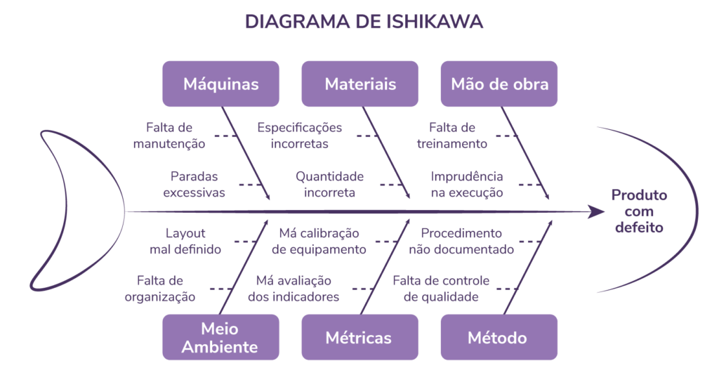
DIAGRAMA DE ISHIKAWA
Fonte: keeps.com.br/diagrama-de-ishikawa

Slide 69
TÉCNICAS DOS 5 PORQUÊS
Por quê?
Porque o tempo de produção excedeu o tempo estimado.
Por quê?
Porque a equipe está sobrecarregada.
1
3
5
2
4
Por quê?
Produto não chegou no prazo combinado com o cliente.
Por quê?
Porque a ordem de serviço não chegou no prazo.
Por quê?
Porque não houve um planejamento detalhado das ações a serem feitas.

Slide 70
MATRIZ GUT
GRAVIDADE G | URGÊNCIA U | TENDÊNCIA T
5 extremamente grave | 5 precisa de ação imediata | 5 irá piorar rapidamente
4 muito grave | 4 é urgente | 4 irá piorar em pouco tempo
3 grave | 3 o mais rápido possível | 3 irá piorar
2 pouco grave | 3 pouco urgente | 2 irá piorar a longo prazo
1 sem gravidade | 1 pode esperar | 1 não irá mudar
Problema | G | U | T | G X U X T
Falta de controle no caixa da empresa | 5 | 5 | 4 | 100
Liderança negativa do CFO | 4 | 4 | 4 | 64
Sistema ERP ineficiente | 3 | 3 | 5 | 45
Falta de motivação dos funcionários | 3 | 3 | 3 | 27
Processos não definidos | 2 | 3 | 3 | 18
Orçamento anual não aprovado | 1 | 2 | 3 | 6

Slide 71
MATRIZ IMPACTO vs ESFORÇO
Tornar uma prioridade
Criar um projeto
Alto
Impacto
Por no planejamento
Deixar em backlog
Baixo
Baixo
Alto
Esforço

Slide 72
PARA NÃO ESQUECER
Ferramenta | Objetivo Principal | Quando Utilizar
Diagrama de Ishikawa | Identificar e organizar causas potenciais | Quando há um problema complexo com múltiplas causas possíveis
5 Porquês | Investigar a causa raiz | Quando o problema parece simples, mas precisa ser aprofundado
Matriz GUT | Priorizar problemas com base em critérios objetivos | Quando há vários problemas identificados e é necessário decidir qual resolver primeiro
Matriz Esforço x Impacto | Avaliar viabilidade e retorno das ações | Quando há várias soluções ou ações possíveis e é preciso escolher por onde começar

Slide 73
Contact
APLICAÇÕES PRÁTICAS
3 FORMAS DE USAR A IA

Slide 74
A IA COMO ASSISTENTE
Apoia suas tarefas, acelera processos e organiza informações.
Contact
Função | Aplicações nas Ferramentas | Prompt
Organização de informações | Estrutura dados para Matriz GUT, Diagrama de Ishikawa, etc. | “Organize os fatores levantados em um brainstorming em categorias para análise de causa.”
Preparação de materiais | Gera rascunhos de apresentações, relatórios e documentos | “Crie um esboço de apresentação sobre priorização usando Matriz Esforço x Impacto.”

Slide 75
A IA FAZENDO POR VOCÊ
Executa tarefas completas com base nas suas instruções.
Função | Aplicações nas Ferramentas | Prompt
Execução de análises completas | Cria Matriz GUT, Matriz Esforço x Impacto, 5 Porquês, etc. com base em dados fornecidos | “Com base nos dados abaixo, gere uma Matriz GUT com notas de Gravidade, Urgência e Tendência.”
Geração de relatórios | Produz documentos estruturados com insights e recomendações | “Crie um relatório com causas e ações corretivas a partir do Diagrama de Ishikawa descrito.”
Visualização de dados | Cria gráficos, dashboards e mapas mentais | “Gere um gráfico de impacto vs. esforço com base nas iniciativas listadas.”

Slide 76
A IA COMO CONSELHEIRO
Ajuda na tomada de decisão, oferece insights e recomendações estratégicas.
Função | Aplicações nas Ferramentas | Prompt
Geração de insights | Identifica padrões e recomenda ações com base em dados históricos | “Com base nos dados históricos, quais ações corretivas você recomenda para esse tipo de causa?”
Priorização inteligente | Avalia impacto, esforço e alinhamento estratégico para recomendar prioridades | “Qual iniciativa devo priorizar considerando impacto alto e esforço baixo?”
Simulação de cenários | Avalia possíveis resultados de decisões antes da execução | “Simule os possíveis resultados de aplicar cada uma dessas ações corretivas.”

Slide 77
Lembrem-se: simplicidade é o mais alto grau de sofisticação.
Leonardo Da Vinci

Slide 78
// Aula 3.1 _
CICLO PDCA E LEAN THINKING

Slide 79
O QUE É O CICLO PDCA
Etapa | Nome | O que significa | O que fazer | Exemplo Cotidiano
P | Plan (Planejar) | Identificar o problema e planejar a solução | Definir metas, causas, plano de ação | Quero economizar R$ 300 por mês. Planejo reduzir gastos com delivery.
D | Do (Executar) | Colocar o plano em prática | Implementar as ações planejadas | Começo a cozinhar em casa 3x por semana e levo marmita para o trabalho.
C | Check (Verificar) | Avaliar os resultados | Medir e comparar com o planejado | Após 1 mês, economizei R$ 280. Verifico o que funcionou e o que não.
A | Act (Agir) | Padronizar ou corrigir | Ajustar o plano ou padronizar o que deu certo | Ajusto o plano para cozinhar 4x por semana e manter a economia.

Slide 80
O QUE É O LEAN THINKING
Princípio | O que significa
1. Valor | Entender o que realmente importa para o cliente
2. Fluxo de Valor | Mapear todas as etapas que agregam (ou não) valor
3. Fluxo Contínuo | Fazer o trabalho fluir sem interrupções
4. Produção Puxada | Produzir sob demanda, não por antecipação
5. Perfeição | Buscar melhoria contínua

Slide 81
Contact
APLICAÇÕES PRÁTICAS
3 FORMAS DE USAR A IA

Slide 82
A IA COMO ASSISTENTE
Apoia suas tarefas, acelera processos e organiza informações.
Contact
Função da IA | Aplicação no PDCA + Lean Thinking | Prompt Exemplo
Estruturar planos de ação | Ajudar na organização de planos PDCA com responsáveis, prazos e entregas | “Monte um plano de ação PDCA com base nestas iniciativas de melhoria.”
Apoiar coleta de dados | Compilar indicadores para a etapa “Check” do PDCA | “Liste os principais KPIs para avaliar a eficiência de um processo de compras.”

Slide 83
A IA FAZENDO POR VOCÊ
Executa tarefas completas com base nas suas instruções.
Função da IA | Aplicação no PDCA + Lean Thinking | Prompt Exemplo
Automatizar relatórios | Gerar relatórios de verificação (Check) com gráficos e análises de desempenho | “Crie um relatório visual com os resultados da etapa ‘Check’ do ciclo PDCA.”

Slide 84
A IA COMO CONSELHEIRO
Ajuda na tomada de decisão, oferece insights e recomendações estratégicas.
Função da IA | Aplicação no PDCA + Lean Thinking | Prompt Exemplo
Recomendar estratégias | Sugerir abordagens Lean para eliminar desperdícios e aumentar valor | “Quais estratégias Lean posso aplicar para reduzir o tempo de ciclo neste processo?”

Slide 85
// Aula 3.2 _
KAIZEN BLITZ E PROJETOS DE MELHORIA

Slide 86
POR QUE MELHORAR RÁPIDO?
Contexto atual | Definição Didática
Velocidade | Em ambientes competitivos, agir rápido é mais valioso do que esperar pela solução ideal.
Melhoria com Baixo Investimento | Melhorar processos sem depender de grandes recursos ou projetos complexos.
Ciclos Curtos de Aprendizado | Aprender e ajustar rapidamente com base em testes e feedbacks contínuos.
Cultura de Experimentação | Estímulo à tentativa de novas abordagens, mesmo que imperfeitas, para gerar aprendizado.

Slide 87
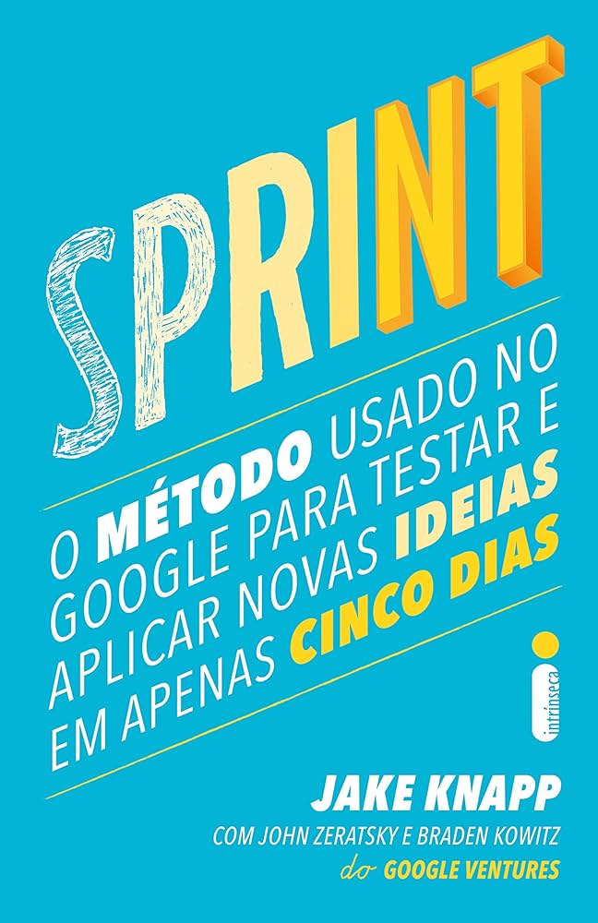
LIVRO
SPRINT
Jake Knapp
O livro Sprint, de Jake Knapp, apresenta um método de cinco dias criado no Google Ventures para resolver grandes problemas e testar ideias rapidamente. A abordagem combina design thinking, prototipagem e validação com usuários reais, acelerando decisões estratégicas.

Slide 88
O QUE É O KAIZEN BLITZ
Kaizen Blitz é uma abordagem de melhoria contínua intensiva, que busca resolver problemas específicos em um curto espaço de tempo [geralmente de 1 a 5 dias].

Slide 89
EXEMPLO DE AGENDA
DE KAIZEN BLITZ
Fase | Atividades | Duração Estimada | Responsáveis
1. Preparação | - Definir escopo e metas claras - Selecionar equipe multidisciplinar - Levantar dados do processo atual (AS IS) - Mapear SIPOC e fluxograma atual - Planejar logística do evento | 1 a 5 dias antes | Líder Kaizen, Sponsor, Equipe

Slide 90
EXEMPLO DE AGENDA DE KAIZEN BLITZ
Fase | Atividades | Duração Estimada | Responsáveis
2. Evento | Dia 1 - Abertura e alinhamento - Apresentação do processo AS IS - Identificação de problemas e gargalos Dia 2 - Análise de causas (Ishikawa, 5 Porquês) - Redesenho do processo TO BE - Priorização de ações (GUT, Esforço x Impacto) Dia 3 - Plano de ação - Comunicação e validação com stakeholders - Encerramento e celebração | 2 a 3 dias | Facilitador, Equipe, Stakeholders

Slide 91
EXEMPLO DE AGENDA
DE KAIZEN BLITZ
Fase | Atividades | Duração Estimada | Responsáveis
3. Implementação | - Execução das ações priorizadas - Monitoramento com indicadores - Ajustes rápidos (PDCA) - Comunicação de resultados - Documentação e padronização | 1 a 4 semanas | Donos dos processos, Equipe

Slide 92
EXEMPLOS DE MELHORIAS COM KAIZEN BLITZ
Área Corporativa | Problema Atacado | Resultado Obtido com Kaizen Blitz
RH | Processo de admissão lento e burocrático | Padronização de documentos e checklist digital, diminuindo o tempo de admissão em 50%.
Logística | Erros na separação de pedidos | Reorganização do layout e etiquetas visuais, reduzindo erros em 70%.
Vendas | Baixa conversão em campanhas de prospecção | Ajuste no script de abordagem e segmentação, aumentando conversão em 25%.

Slide 93
Contact
APLICAÇÕES PRÁTICAS
PROMPT COMPLETO PARA SUA IA

Slide 94
Contact
PROMPT 1
Quero que você me ajude a organizar um Kaizen Blitz para melhorar o processo de [descreva o processo ou área, ex: atendimento ao cliente, recebimento de materiais, onboarding de colaboradores].

Slide 95
Contact
PROMPT 2
A partir de agora, não afirme automaticamente que minhas ideias estão certas. Seu papel é ser um parceiro intelectual, criterioso. Sempre que eu apresentar uma ideia, ou pedido, faça o seguinte: mantenha uma abordagem construtiva, mas rigorosa. Seu papel não é simplesmente concordar, me agradar ou dar respostas genéricas, mas sim me ajudar a ter mais clareza, precisão e enxergar os pontos cegos e vieses possíveis. Priorize a verdade, não a concordância. Se eu estiver errado ou enviesado me corrija com clareza e explique os motivos.

Slide 96
Contact
PROMPT 3
Aqui estão os dados iniciais:
Objetivo principal: [ex: reduzir o tempo de atendimento em 30%]
Equipe envolvida: [ex: 2 analistas, 1 líder de equipe, 1 representante do cliente]
Duração disponível para o evento: [ex: 3 dias]
Principais dores ou problemas percebidos: [ex: retrabalho, filas, baixa satisfação]
Indicadores disponíveis: [ex: tempo médio de atendimento, taxa de retrabalho, NPS]

Slide 97
Contact
PROMPT 4
Com base nisso, quero que você:
Sugira uma agenda detalhada para o Kaizen Blitz (preparação, evento e implementação).
Indique quais ferramentas usar em cada etapa (ex: SIPOC, fluxograma, Ishikawa, GUT, 5 Porquês, matriz esforço x impacto).
Me ajude a montar um plano de ação com responsáveis, prazos e entregáveis.
Sugira como envolver a equipe e manter o engajamento durante e após o evento.
Me oriente sobre como medir os resultados e comunicar os ganhos."

Slide 98
Contact
IMPORTANTE
TODOS OS 4 PROMPS ANTERIORES DEVEM SER INSERIDOS NO MESMO CHAT
NÃO INSERIR INFORMAÇÕES NESTA ÁREA

Slide 99
// Aula 3.3 _
INTEGRAÇÃO COM METODOLOGIAS ÁGEIS

Slide 100
O MANIFESTO ÁGIL
Não é possível falar de métodos ágeis, sem fazer referência ao Manifesto Ágil
Manifesto para Desenvolvimento Ágil de Software

Slide 101
ABORDAGENS ÁGEIS
O SCRUM
Conceito | Framework ágil que organiza o trabalho em ciclos curtos chamados sprints, com papéis e cerimônias definidos, voltado para entrega incremental de valor.
Principais Características | - Sprints com duração fixa (geralmente 2 semanas) - Papéis definidos: Product Owner, Scrum Master, Time de Desenvolvimento - Cerimônias: Daily Scrum, Sprint Planning, Sprint Review, Retrospective - Backlog priorizado e adaptável

Slide 102
ABORDAGENS ÁGEIS
O SCRUM
Contribuições para Melhoria Contínua | - Retrospectivas ao final de cada sprint promovem ajustes constantes - Feedback rápido permite correções antes que problemas se agravem
Aplicações em Gestão de Processos (Kaizen, PDCA) | - Cada sprint funciona como um ciclo PDCA completo - Retrospectiva = momento de Kaizen - Planejamento e revisão = oportunidades de aplicar PDCA em processos

Slide 103
ABORDAGENS ÁGEIS
O KANBAN
Conceito | Método visual de gestão de fluxo contínuo que busca melhorar a eficiência dos processos ao limitar o trabalho em progresso (WIP) e promover entregas constantes.
Principais Características | - Quadro visual com colunas representando etapas do processo - Limites de WIP para evitar sobrecarga - Fluxo contínuo, sem necessidade de sprints

Slide 104
ABORDAGENS ÁGEIS
O KANBAN
Contribuições para Melhoria Contínua | - Permite identificar gargalos e desperdícios visualmente - Métricas orientam decisões baseadas em dados reais - Estimula ajustes incrementais e sustentáveis
Aplicações em Gestão de Processos (Kaizen, PDCA) | - Visualização contínua do processo facilita o ciclo PDCA em tempo real - Limites de WIP e análise de fluxo apoiam o Kaizen diário

Slide 105
Contact
APLICAÇÕES PRÁTICAS
PROMPTS PARA SUA IA

Slide 106
Função da IA | Aplicação/Situação | Prompt
Geradora de backlog inteligente | Criar histórias de usuário com base em feedbacks, incidentes ou dados de processos | “Gere histórias de usuário para o backlog da Sprint com base nesses feedbacks de clientes e problemas operacionais.”
Organizadora de ciclos de melhoria (PDCA) | Estruturar tarefas em ferramentas como Trello, separando por etapas do ciclo PDCA | “Organize as ações de um ciclo PDCA no Trello, separando as etapas Planejar, Executar, Verificar e Agir com base neste plano de melhoria.”
Analista de clima e retrospectiva ágil | Avaliar sentimentos e padrões em comentários de retrospectivas para identificar pontos críticos | “Analise os comentários da última retrospectiva e identifique padrões de sentimento e temas recorrentes que precisam de atenção.”

Slide 107
Lembrem-se: simplicidade é o mais alto grau de sofisticação.
Leonardo Da Vinci

Slide 108
// Aula 4.1 _
DEFINIÇÃO DE KPIS E GESTÃO VISUAL

Slide 109
A DIFERENÇA ENTRE
MÉTRICAS E KPIS
KPIS
Métrica estratégica, refinada
Tempo médio de atendimento
Quantidade de produtos produzidos
% de conversão de visitantes ao site
% de atendimentos concluídos em menos de 5 minutos
Número de visitas ao site
% de produtos produzidos sem retrabalho
MÉTRICAS
Dado Bruto

Slide 110
ELEMENTOS PRESENTES EM DASHBOARDS EFICIENTES
Elementos | Dicas
1. Clareza Visual e Foco no Público | Adapte ao público-alvo: • Executivos: visão estratégica e KPIs • Gestores: indicadores e alertas • Analistas: dados detalhados e filtros interativos
2. Gráficos Adequados | Escolha o tipo de gráfico conforme o objetivo: • Barras: comparação entre categorias • Linhas: evolução temporal • Velocímetro: desempenho vs. meta • Mapa de calor: padrões e concentração

Slide 111
ELEMENTOS PRESENTES EM DASHBOARDS EFICIENTES
Elementos | Dicas | Exemplos
3. Destaque Metas e Variações | Use cores para sinalizar desempenho: • Verde: dentro da meta • Amarelo: atenção • Vermelho: fora da meta | Dashboard de atendimento mostra: • Analistas: Tempo médio de resposta: 3,2 min • Meta: 2 min • Resultado em vermelho, alertando o gestor
4. Atualização Automática (BI) | Evite dashboards manuais. • Power BI • Tableau • Looker Studio

Slide 112
Contact
APLICAÇÕES PRÁTICAS
DASH BOARD NO LOVABLE

Slide 113
PROMPT PARA IA
Quero que você crie um painel interativo de desempenho da [ ] com as cinco visualizações principais. Ele deve gerar o painel com base nos dados enviados. Observação: preciso enviar os dados da [ ] do meu computador local, e o painel deve ser criado com base nesses dados. Esta é a estrutura dos meus dados da [ ] em formato JSON:

Slide 114
// Aula 4.2 _
OKRS APLICADOS À MELHORIA DE PROCESSOS

Slide 115
O QUE SÃO OKRS
OKRs (Objectives and Key Results) são uma metodologia de definição de metas que conecta o que queremos alcançar (Objetivo) com como saberemos que estamos chegando lá (Resultados-chave).
Objetivo (O): Inspira e direciona. Deve ser qualitativo, claro e motivador.
Resultados-chave (KRs): Medem o progresso. Devem ser quantitativos, específicos e mensuráveis.
“Sem resultados-chave, o objetivo é apenas uma intenção.”

Slide 116
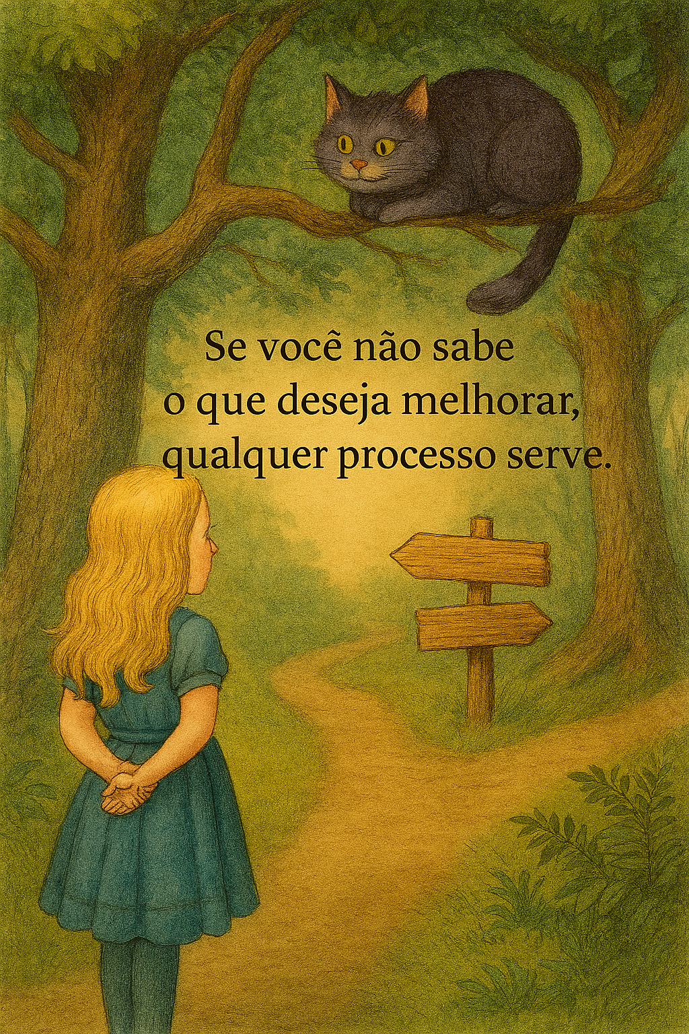
POR QUE FALAR DE OKR
IMAGEM GERADA COM I.A.

Slide 117
ESTRUTURA IDEAL DE OKRS
1 Objetivo claro e inspirador
2 a 5 Resultados-chave mensuráveis
Ciclos trimestrais
Acompanhamento contínuo (não só no fim)

Slide 118
EXEMPLOS PRÁTICO E COTIDIANO
Objetivo(O) | Resultados-chave (KRs)
Estar no top 3 (pais/mãe) mais sarados da escolinha de meus filhos | - Eliminar 5kg em 3 meses com alimentação equilibrada - Praticar exercícios físicos 4x por semana - Manter consumo diário de até 1800 kcal
Ser capaz de manter uma conversa interessante, sem ajuda do Chatgpt | - Ler 1 livro por mês com foco em desenvolvimento pessoal - Dedicar 30 minutos diários à leitura - Compartilhar 1 insight por livro com colegas ou redes sociais

Slide 119
EXEMPLOS PRÁTICO E COTIDIANO
Objetivo(O) | Resultados-chave (KRs)
Ser menos redes sociais e mais sociável e real | - Participar de 2 eventos sociais por mês - Marcar 1 encontro com amigos por semana - Iniciar 3 novas conversas por semana no trabalho
Me tornar um pé de valsa | - Realizar 1 feedback construtivo por semana - Participar de 2 reuniões com escuta ativa por semana - Aplicar técnicas de comunicação não violenta em 3 situações reais

Slide 120
Contact
APLICAÇÕES PRÁTICAS
PROMPTS PARA SUA IA

Slide 121
PROMPT PARA IA
A partir do objetivo [insira aqui o objetivo], sugira novas formas de escrever o objetivo com linguagem inspiradora e clara. Em seguida, proponha 5 Resultados-Chave (KRs) mensuráveis, desafiadores e realistas, que ajudem a alcançar esse cada um destes objetivos. Os KRs devem ser variados, cobrindo diferentes dimensões do progresso (comportamental, técnico, financeiro). Inclua também Features que ajudaram a alcançar estes OKRs. Responda tabulado em uma planilha.

Slide 122
// Aula 4.3 _
AUTOMAÇÃO COM RPA

Slide 123
POR QUE AUTOMATIZAR?
Processos repetitivos não são apenas ineficientes — eles escondem oportunidades de melhoria.
Automatizar é aplicar gestão por processos com foco em valor, liberar talentos e acelerar a transformação digital.

Slide 124
EXEMPLOS DE AUTOMATIZAÇÃO
Área | Situação Atual (Processo Repetitivo) | Solução com RPA / Automação | Resultado / Benefício
Financeiro | Digitação manual de dados de notas fiscais no ERP | Robô extrai dados de XMLs e lança automaticamente no sistema | Redução de erros e ganho de 40% em produtividade
RH | Cadastro manual de novos colaboradores em múltiplos sistemas | Robô realiza integração automática entre sistemas de admissão | Tempo de admissão reduzido de 3 dias para 6 horas
Logística | Atualização manual de status de entregas em planilhas | RPA coleta dados de sistemas de transporte e atualiza dashboards em tempo real | Visibilidade operacional e redução de retrabalho

Slide 125
EXEMPLOS DE AUTOMATIZAÇÃO
Área | Situação Atual (Processo Repetitivo) | Solução com RPA / Automação | Resultado / Benefício
Atendimento | Envio manual de respostas padrão por e-mail ou chat | Robô classifica solicitações e responde automaticamente | Liberação da equipe para atendimento de casos complexos
TI / Suporte | Reset de senhas, abertura e encerramento de chamados | Robôs executam tarefas automaticamente via integração com sistemas de help desk | Redução de backlog e aumento da satisfação dos usuários internos

Slide 126
RPA: AUTOMAÇÃO INTELIGENTE DE PROCESSOS
RPA (Robotic Process Automation) é uma tecnologia que simula ações humanas em sistemas digitais.

Slide 127
​Executa tarefas repetitivas com alta precisão, velocidade e rastreabilidade.​
É uma ferramenta de apoio à padronização, redução de erros e ganho de escala operacional.

Slide 128
COMO GESTOR DE PROCESSOS, VOCÊ NÃO PRECISA SABER CRIAR UM RPA.

Slide 129
MAS PRECISA DESENVOLVER A COMPETÊNCIA DE SABER QUANDO REQUISITAR UM.

Slide 130
COMO IDENTIFICAR TAREFAS AUTOMATIZÁVEIS
Critério | Descrição | Exemplo Prático
Repetitividade | A tarefa é executada com frequência e segue um padrão fixo. | Digitar dados em planilhas todos os dias.
Regras Claras | A tarefa segue regras definidas, sem necessidade de julgamento humano. | “Se valor > R$5.000, enviar para aprovação.”
Alto Volume | A tarefa consome tempo por ser feita muitas vezes ou por muitas pessoas. | Cadastro de clientes em sistema.

Slide 131
COMO IDENTIFICAR TAREFAS AUTOMATIZÁVEIS
Critério | Descrição | Exemplo Prático
Baixo Valor Agregado | A tarefa não exige criatividade ou tomada de decisão estratégica. | Copiar e colar dados entre sistemas.
Uso de Sistemas Digitais | A tarefa é feita em sistemas como ERP, CRM, Outlook, Excel, etc. | Acessar SAP, extrair relatório e enviar por e-mail.

Slide 132
FERRAMENTAS DE RPA
Ferramenta | Tipo | Integração com Outlook | Ideal para
Power Automate Desktop | Gratuita (Windows) | Nativa com Outlook Desktop e Microsoft 365 | Iniciantes e usuários Microsoft
Automation Anywhere Community | Gratuita (Web) | Conectores e scripts para Outlook | Testes e aprendizado em nuvem
Power Automate (Cloud Flows) | Gratuita com M365 | Gatilhos e ações com Outlook Online | Automação de e-mails e notificações

Slide 133
Contact
APLICAÇÕES PRÁTICAS
PROMPTS PARA SUA IA

Slide 134
PROMPT PARA IA
Quero automatizar tarefas repetitivas e manuais no meu trabalho que possam utilizando o Power Automante como RPA. Considere os detalhes: Tarefa a ser automatizada → [insira a atividade] Ferramentas utilizadas para executar essa tarefa → [insira as ferramentas]
Frequencia de envio → [insira a frequencia] Com base nisso, me dê um passo a passo detalhado, clique por clique, para criar um robô com RPA, usando o Power Automate.

Slide 135
// Aula 5.1 _
COMPETÊNCIAS DO LÍDER ORIENTADO A PROCESSOS

Slide 136
PERFIL DO LÍDER
Domínio de metodologias
Capacidade de orientar e delegar

Slide 137
AUTO AVALIAÇÃO
Dimensão | Perguntas Reflexivas | Minha Avaliação (1 a 5) | Ações de Melhoria
1. Estratégia e Propósito | Minhas decisões estão alinhadas com os objetivos estratégicos da organização?
 | Conecto os processos que lidero ao propósito maior da empresa?
2. Visão Sistêmica | Entendo como meu processo impacta outras áreas e stakeholders?
 | Promovo integração entre áreas ou atuo de forma isolada?

Slide 138
AUTO AVALIAÇÃO
Dimensão | Perguntas Reflexivas | Minha Avaliação (1 a 5) | Ações de Melhoria
3. Tomada de Decisão com Dados | Uso dados e evidências para tomar decisões?
 | Tenho indicadores claros e confiáveis para monitorar meus processos?
4. Influência e Comunicação | Influencio pessoas sem depender da hierarquia?
 | Comunico resultados de forma clara, visual e com storytelling?

Slide 139
AUTO AVALIAÇÃO
Dimensão | Perguntas Reflexivas | Minha Avaliação (1 a 5) | Ações de Melhoria
5. Engajamento da Equipe | Minha equipe participa ativamente da melhoria dos processos?
 | Crio espaços para escuta, ideação e colaboração?
6. Facilitação de Mudanças | Facilito workshops de diagnóstico e melhoria com times multidisciplinares?
7. Aprendizado Contínuo | Aprendo com os erros e compartilho aprendizados com a equipe?
 | Estimulo a cultura de melhoria contínua e inovação?

Slide 140
RESULTADO
Faixa de Pontuação | Nível de Liderança | Descrição do Perfil
7 a 14 pontos | 🟠 Líder em Formação | Está iniciando o desenvolvimento de competências essenciais.
15 a 24 pontos | 🟡 Bom Líder | Já possui fundamentos sólidos. Atua com consistência em algumas dimensões, mas ainda tem oportunidades de evolução.
25 a 35 pontos | 🟢 Líder Referência | Demonstra domínio técnico e comportamental. Conecta estratégia, processos e pessoas com fluidez. É referência em facilitação, influência e protagonismo.

Slide 141
// Aula 5.2 _
ENGAJAMENTO DE EQUIPES E FACILITAÇÃO DE WORKSHOPS

Slide 142
Porque são os colaboradores que vivem os processos no dia a dia. Sem envolvimento, não há adesão a mudança.

Slide 143
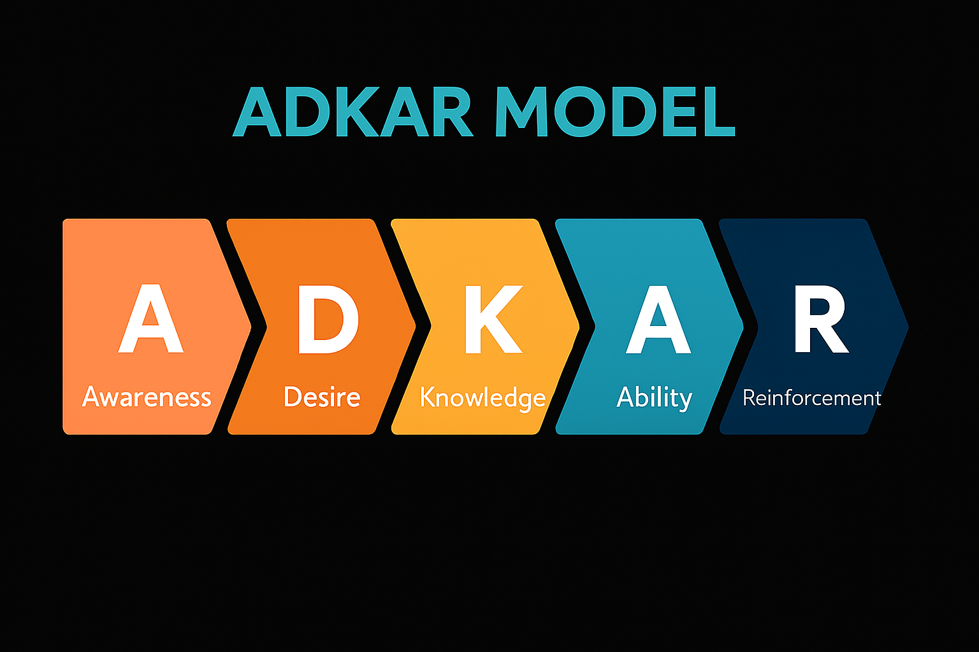
IMAGEM GERADA COM I.A.

Slide 144
O LÍDER COM FACILITADOR
Cria espaço para escuta, estimla a colaboração e da direção clara.

Slide 145
"Engajar é dar voz, facilitar é dar direção".

Slide 146
PLANEJANDO UM WORKSHOP
DEFINA O OBJETIVO DO WORKSHOP
O que você quer alcançar? (ex: gerar ideias, resolver um problema, redesenhar um processo)
Exemplo: “Redesenhar o processo de onboarding de clientes com foco na experiência do usuário.”

Slide 147
PLANEJANDO UM WORKSHOP
CONHEÇA O PÚBLICO PARTICIPANTE
Quem estará presente? (ex: líderes, técnicos, clientes internos)
Qual o nível de conhecimento sobre o tema?
Exemplo: Equipe multidisciplinar com representantes de TI, RH e Atendimento.

Slide 148
PLANEJANDO UM WORKSHOP
SELECIONE AS TÉCNICAS E DINÂMICAS
Combine métodos como:
Icebreaker: para quebrar o gelo e gerar conexão
Brainstorming: para gerar ideias
Design Thinking: para estruturar soluções
World Café: para promover diálogo coletivo
Matriz Esforço x Impacto: para priorizar ações

Slide 149
MONTANDO A AGENDA
PREPARE OS MATERIAIS E O AMBIENTE
Post-its, quadros, templates digitais (Miro, Mural)
Espaço físico ou virtual adequado
Café, água, ambiente acolhedor

Slide 150
MONTANDO A AGENDA
PLANEJE A FACILITAÇÃO
Tenha um roteiro claro (use a IA para isso)
Prepare perguntas poderosas (use a IA ou MANAGEMENT 3.0 para isto).
Esteja pronto para lidar com conflitos ou dispersão (Use a tecnica do E.L.M.O - time box para discussão)

Slide 151
EXEMPLO DE AGENDA WORKSHOP DE 2H
Duração | Atividade | Objetivo
10 min | Abertura e alinhamento | Apresentar objetivo e contexto
10 min | Icebreaker: “2 verdades e 1 mentira” | Criar conexão entre participantes
20 min | Mapa de empatia | Entender dores e desejos dos usuários
30 min | Brainstorming estruturado | Gerar ideias para solução
20 min | Matriz Esforço x Impacto | Priorizar ideias com base em viabilidade
20 min | Síntese e plano de ação | Consolidar decisões e próximos passos
10 min | Encerramento e agradecimentos | Reforçar aprendizados e engajamento

Slide 152
EXEMPLO DE AGENDA – WS DE 2H
Horário | Atividade | Objetivo
00:00 – 00:10 | Abertura e alinhamento | Apresentar objetivo e contexto
00:10 – 00:20 | Icebreaker: “2 verdades e 1 mentira” | Criar conexão entre participantes
00:20 – 00:40 | Mapa de empatia | Entender dores e desejos dos usuários
00:40 – 01:10 | Brainstorming estruturado | Gerar ideias para solução
01:10 – 01:30 | Matriz Esforço x Impacto | Priorizar ideias com base em viabilidade
01:30 – 01:50 | Síntese e plano de ação | Consolidar decisões e próximos passos
01:50 – 02:00 | Encerramento e agradecimentos | Reforçar aprendizados e engajamento
REFERÊNCIAS
Estruturas Libertadoras: Estruturas Libertadoras – Incluíndo e Libertando a Todos
Management 3.0: Management 3.0 em Português

Slide 153
Contact
APLICAÇÕES PRÁTICAS
PROMPTS PARA SUA IA

Slide 154
Contact
PROMPTS
Prompt para Organização Completa de Workshop
Quero organizar um workshop sobre o tema: [Insira aqui o tema principal do workshop]. O objetivo principal do workshop é: [Descreva o que deseja alcançar: ex. gerar ideias, resolver um problema, redesenhar um processo, engajar equipes]. O público-alvo ideal para este workshop inclui: [Descreva os perfis: ex. líderes, técnicos, clientes internos, equipes multidisciplinares]. A duração total prevista para o workshop é: [Informe o tempo disponível: ex. 1h, 2h, meio período, dia inteiro]. O formato será: [Presencial, online, híbrido]. Os recursos estão disponíveis para o workshop? Serão: [Liste materiais físicos ou digitais: post-its, Miro, Mural, flipcharts, projetor, etc.]. Gostaria de incluir a técnica ou dinâmic: [Ex: brainstorming, design thinking, world café, matriz esforço x impacto, mapa de empatia, icebreakers]. Desejo que o workshop tenha foco em: [Ex: inovação, melhoria de processos, cultura organizacional, experiência do cliente, transformação digital]

Slide 155
Contact
PROMPTS
Prompt para Organização Completa de Workshop (Baseado em Tema)
Com base apenas no tema informado [Insira aqui o tema principal do workshop] o quero que gere:
Objetivo sugerido para o workshop (ex: engajar equipes, resolver um problema, redesenhar um processo, estimular inovação)
Público-alvo ideal (ex: líderes, técnicos, clientes internos, equipes multidisciplinares)
Agenda detalhada com horários e atividades (ex: abertura, dinâmicas, síntese, encerramento)
Sugestões de dinâmicas compatíveis com o tema (ex: brainstorming, design thinking, world café, mapa de empatia)
Lista de materiais e ferramentas recomendadas (ex: post-its, flipcharts, Miro, Mural, projetor, templates)
Dicas de facilitação e engajamento (ex: como conduzir, como lidar com conflitos, como manter o foco)
Frase de impacto para abertura ou encerramento (ex: “Ideias só florescem onde há escuta.”)

Slide 156
// Aula 5.3 _
COMUNICAÇÃO DE RESULTADOS

Slide 157
COMO APRESENTAR DADOS
USE NARRATIVAS VISUAIS – ANTES/DEPOIS

Slide 158
COMO APRESENTAR DADOS
DESTAQUE VALOR GERADO: TEMPO, CUSTO, QUALIDADE, SATISFAÇÃO

Slide 159
ESCOLHA O VISUAL CERTO
Tipo de Gráfico | Quando Utilizar | Observações
Gráfico de Barras | Comparar categorias e mostrar rankings. | - Mais fácil para o cérebro comparar comprimentos de barras do que áreas de fatias.
Gráfico de Colunas | Analisar tendências ao longo do tempo (ex: crescimento ou queda mensal). | - Pode ser usado para comparação. - Variações como agrupados ou empilhados ajudam na análise de múltiplas séries temporais.

Slide 160
ESCOLHA O VISUAL CERTO
Tipo de Gráfico | Quando Utilizar | Observações
Gráfico de Linha | Mostrar tendências e mudanças contínuas ao longo do tempo. | - Ideal para séries temporais longas. - Facilita a identificação de padrões de alta e baixa.
Gráfico de Funil | Representar etapas de um processo (ex: funil de vendas ou produção). | - Visualiza progressão e queda de valores em cada etapa.
Gráfico de Pizza ou Rosca | Mostrar contribuição de partes para um todo (percentuais). | - Recomendado para poucas categorias (2 a 4).

Slide 161
ESCOLHA O VISUAL CERTO
Tipo de Gráfico | Quando Utilizar | Observações
Gráfico de Dispersão | Visualizar relação (correlação) entre duas variáveis. | - Ajuda a identificar influência entre variáveis.
Histograma | Entender a distribuição de dados. | - Histograma mostra frequência por intervalos.
Gráfico de Mapa | Análises com dados geográficos. | - Pode mostrar valores por região (coroplético) ou por pontos específicos (bolhas).

Slide 162
O PODER DA SIMPLIFICAÇÃO
Princípio | Descrição Detalhada | O que Fazer
Menos é Mais | A filosofia central da simplificação é remover tudo o que não contribui para a história dos dados. O objetivo é reduzir a carga cognitiva do usuário. | Elimine elementos visuais que não adicionam valor, como bordas pesadas ou fundos coloridos.
Eliminação de Ruído | Ruído visual são todos os elementos gráficos que competem com os dados pela atenção do espectador, como grades densas, efeitos 3D ou rótulos redundantes. | - Suavize ou remova as linhas de grade. - Prefira gráficos 2D em vez de 3D. - Use rótulos de dados somente quando necessário.

Slide 163
O PODER DA SIMPLIFICAÇÃO
Princípio | Descrição Detalhada | O que Fazer
Uso Estratégico de Cores | A cor deve ter um propósito. Usar muitas cores ou cores fortes demais pode confundir. A cor deve guiar o olhar para o que é mais importante. | - Use uma paleta de cores consistente. - Use cores para destacar informações-chave, não para decorar.
Espaço em Branco | Também conhecido como espaço negativo, o espaço em branco não é ocioso. Ele serve para organizar e agrupar elementos, melhorando a legibilidade e o foco. | Deixe espaços suficientes entre gráficos e textos para que eles "respirem" e se destaquem.

Slide 164

LIVRO
STORYTELLING COM DADOS
COLE N. KNAFLIC
"Storytelling com Dados" ensina como transformar dados em narrativas impactantes, usando visualizações eficazes para comunicar insights com clareza, persuadir audiências e tomar decisões orientadas por evidências.

Slide 165

LIVRO
COMO MENTIR COM ESTATÍSTICA
DARRELL HUFF
"Como Mentir com Estatística" é um livro satírico que revela, com humor e clareza, como dados estatísticos podem ser manipulados para enganar, influenciar ou distorcer a verdade

Slide 166
Contact
APLICAÇÕES PRÁTICAS
PROMPTS PARA SUA IA

Slide 167
Contact
PROMPTS
Prompt para sugestões visuais em apresentações
Estou preparando uma apresentação sobre [tema do projeto ou melhoria]. Quero sugestões de quais tipos de gráficos, visuais e elementos de design são mais eficazes para comunicar resultados de forma clara, estratégica e persuasiva. O público-alvo é [executivo/técnico/operacional/misto]. Os dados que quero apresentar envolvem [ex: redução de tempo, aumento de produtividade, impacto financeiro, satisfação do cliente, etc.]. Preciso de recomendações sobre:
Tipos de gráficos ideais (ex: linha, barra, pizza, bullet chart, etc.)
Melhores práticas de visualização para storytelling com dados
Sugestões de layout e design para slides
Como adaptar a linguagem visual ao perfil do público
Exemplos de apresentações bem-sucedidas com esse tipo de dado

Slide 168
Lembrem-se: simplicidade é o mais alto grau de sofisticação.
Leonardo Da Vinci

Slide 169



01000101 01110011 01100011 01101111 01101100 01100001 00100000 01100100 01100101 00100000 01000100 01100001 01100100 01101111 01110011 00001010
AOVS2K23 2BDEFD
-23.588167163380042,
-46.63233190394378
IMAGEM GERADA COM I.A.

